Slide 1
Муниципальное дошкольное образовательное учреждение «Детский сад «Теремок»
«Создание условий для реализации ФГОС ДО. Образовательная область .
«Физическое воспитание»».
Разработчик: воспитатель МБДОУ «Д/С «Теремок» Хисматуллина Зульфира
Шакировна

Slide 2
«Чтобы сделать ребенка умным и рассудительным, сделайте его крепким и здоровым : пусть он работает, дейсвует, бегает, кричит, пусть он находиться в постоянном движении» Жан Жак Руссо

Slide 3
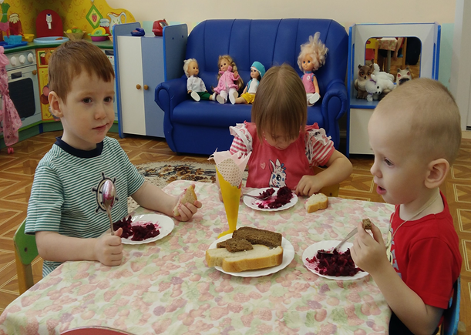
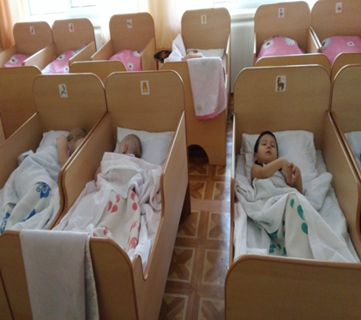
Организация режима дня. Режим дня – это грамотное распределение времени, отпущенного под занятия. Продуманный распорядок дня способствует восстановлению сил, укрепляет иммунитет, повышает тонус, воспитывает здоровые привычки, ответственность и дисциплину

Slide 4
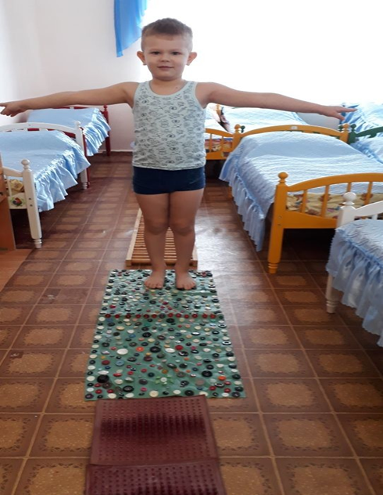
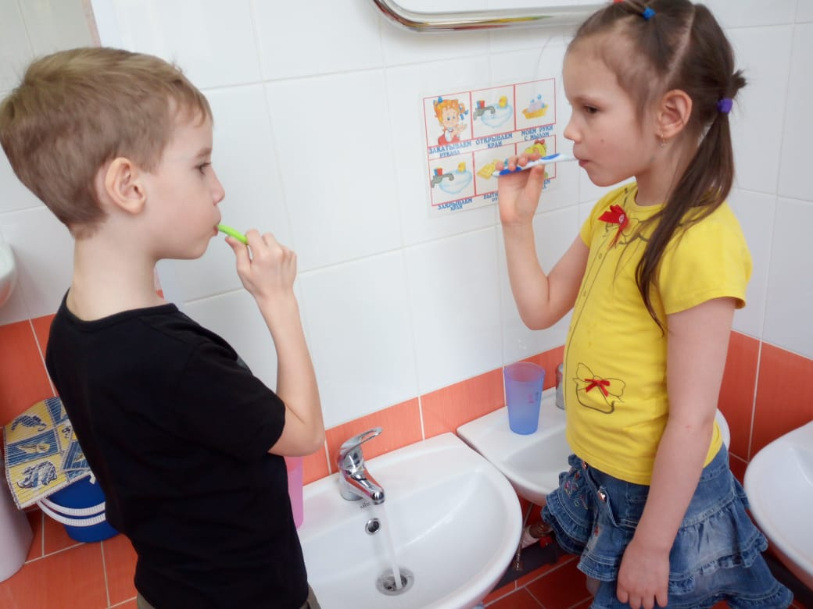
Закаливание детей. Закаливание – это система мероприятий, направленных на повышение устойчивости механизмов защиты и приспособления организма ребенка ко многим факторам внешней среды. Процедуры закаливания в саду направлены на поднятие уровня иммунитета с учетом возраста малыша и его состояния здоровья.

Slide 5
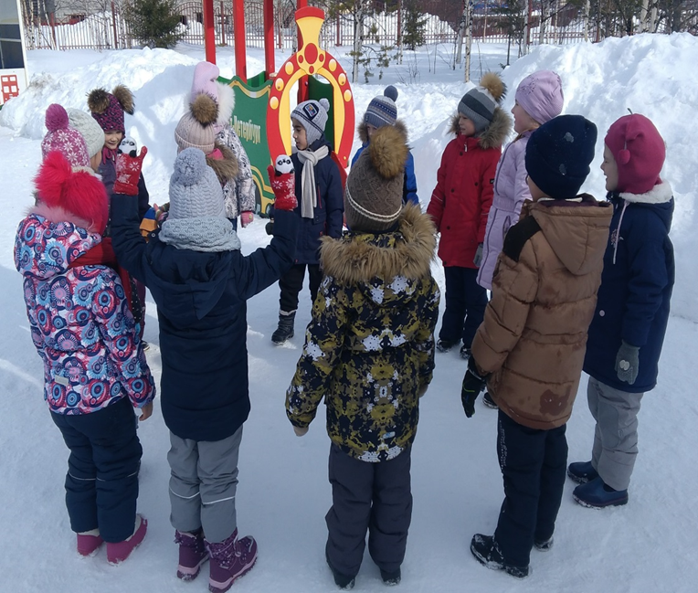
Прогулка – это одно из основных оздоровительных мероприятий в саду, предупреждающая охрану и укрепление здоровья детей

Slide 6
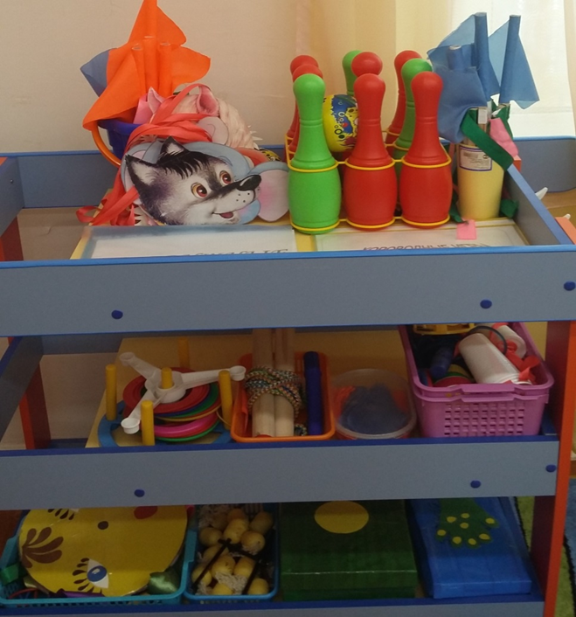
Для организации самостоятельной деятельности и проявления двигательного творчества в группах имеются спортивные уголки

Slide 7
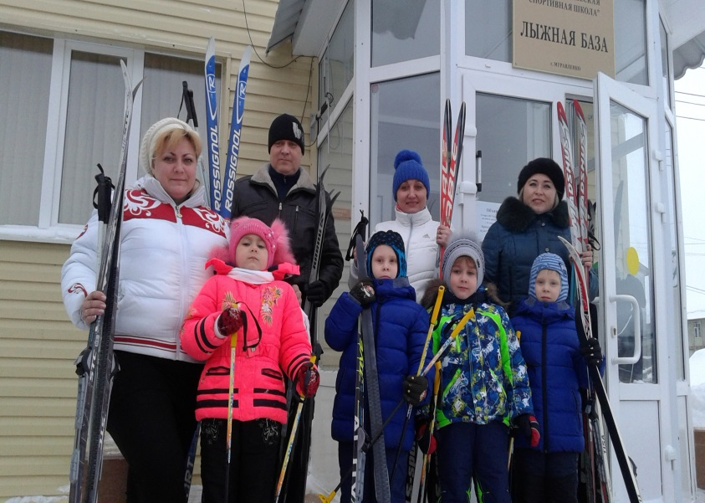
Организация взаимодействия с семьей: А так же многие семьи предпочитают активный отдых!

Slide 8
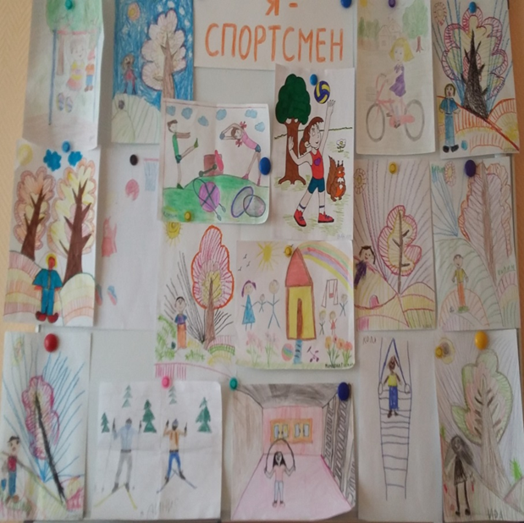
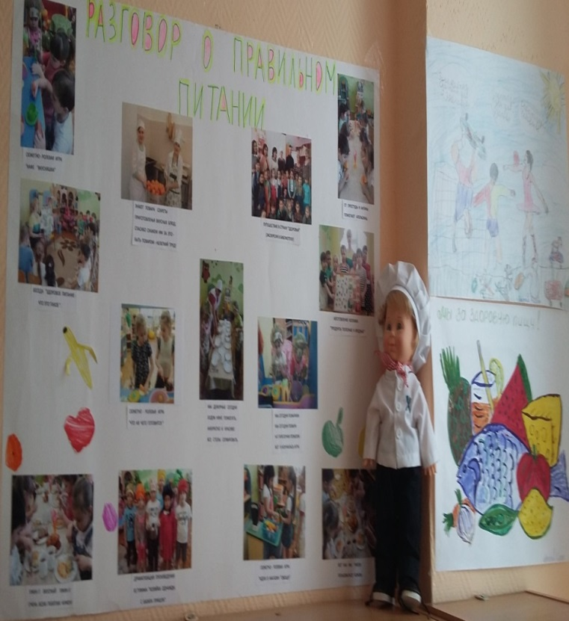
Наглядно – информационные формы

Slide 9
Здоровье детей –это будущее нашей страны .
Разработать на каждую возрастную группу проект по закаливающим мероприятиям;
Организовать вместе с родителями прогулки в лес: активный отдых выходного дня;
Пополнить спортивные уголки не традиционными оборудованиями;
На площадках создать и оборудовать тропинку здоровья.

